Slide 1
ระบบจัดการเเจกจ่ายงาน
ให้คนงาน
กลุ่มที่ 2

Slide 2
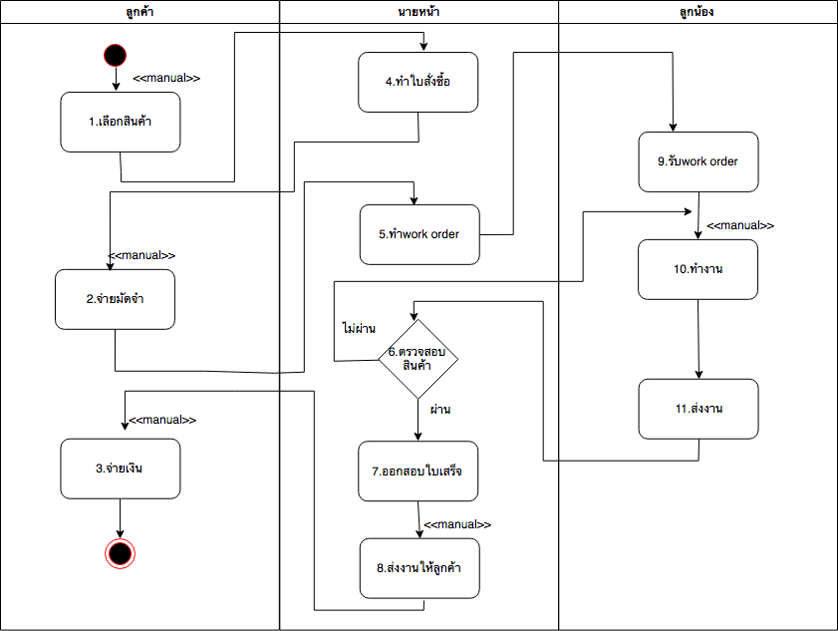
Activity Diagram /
Business Process

Slide 3
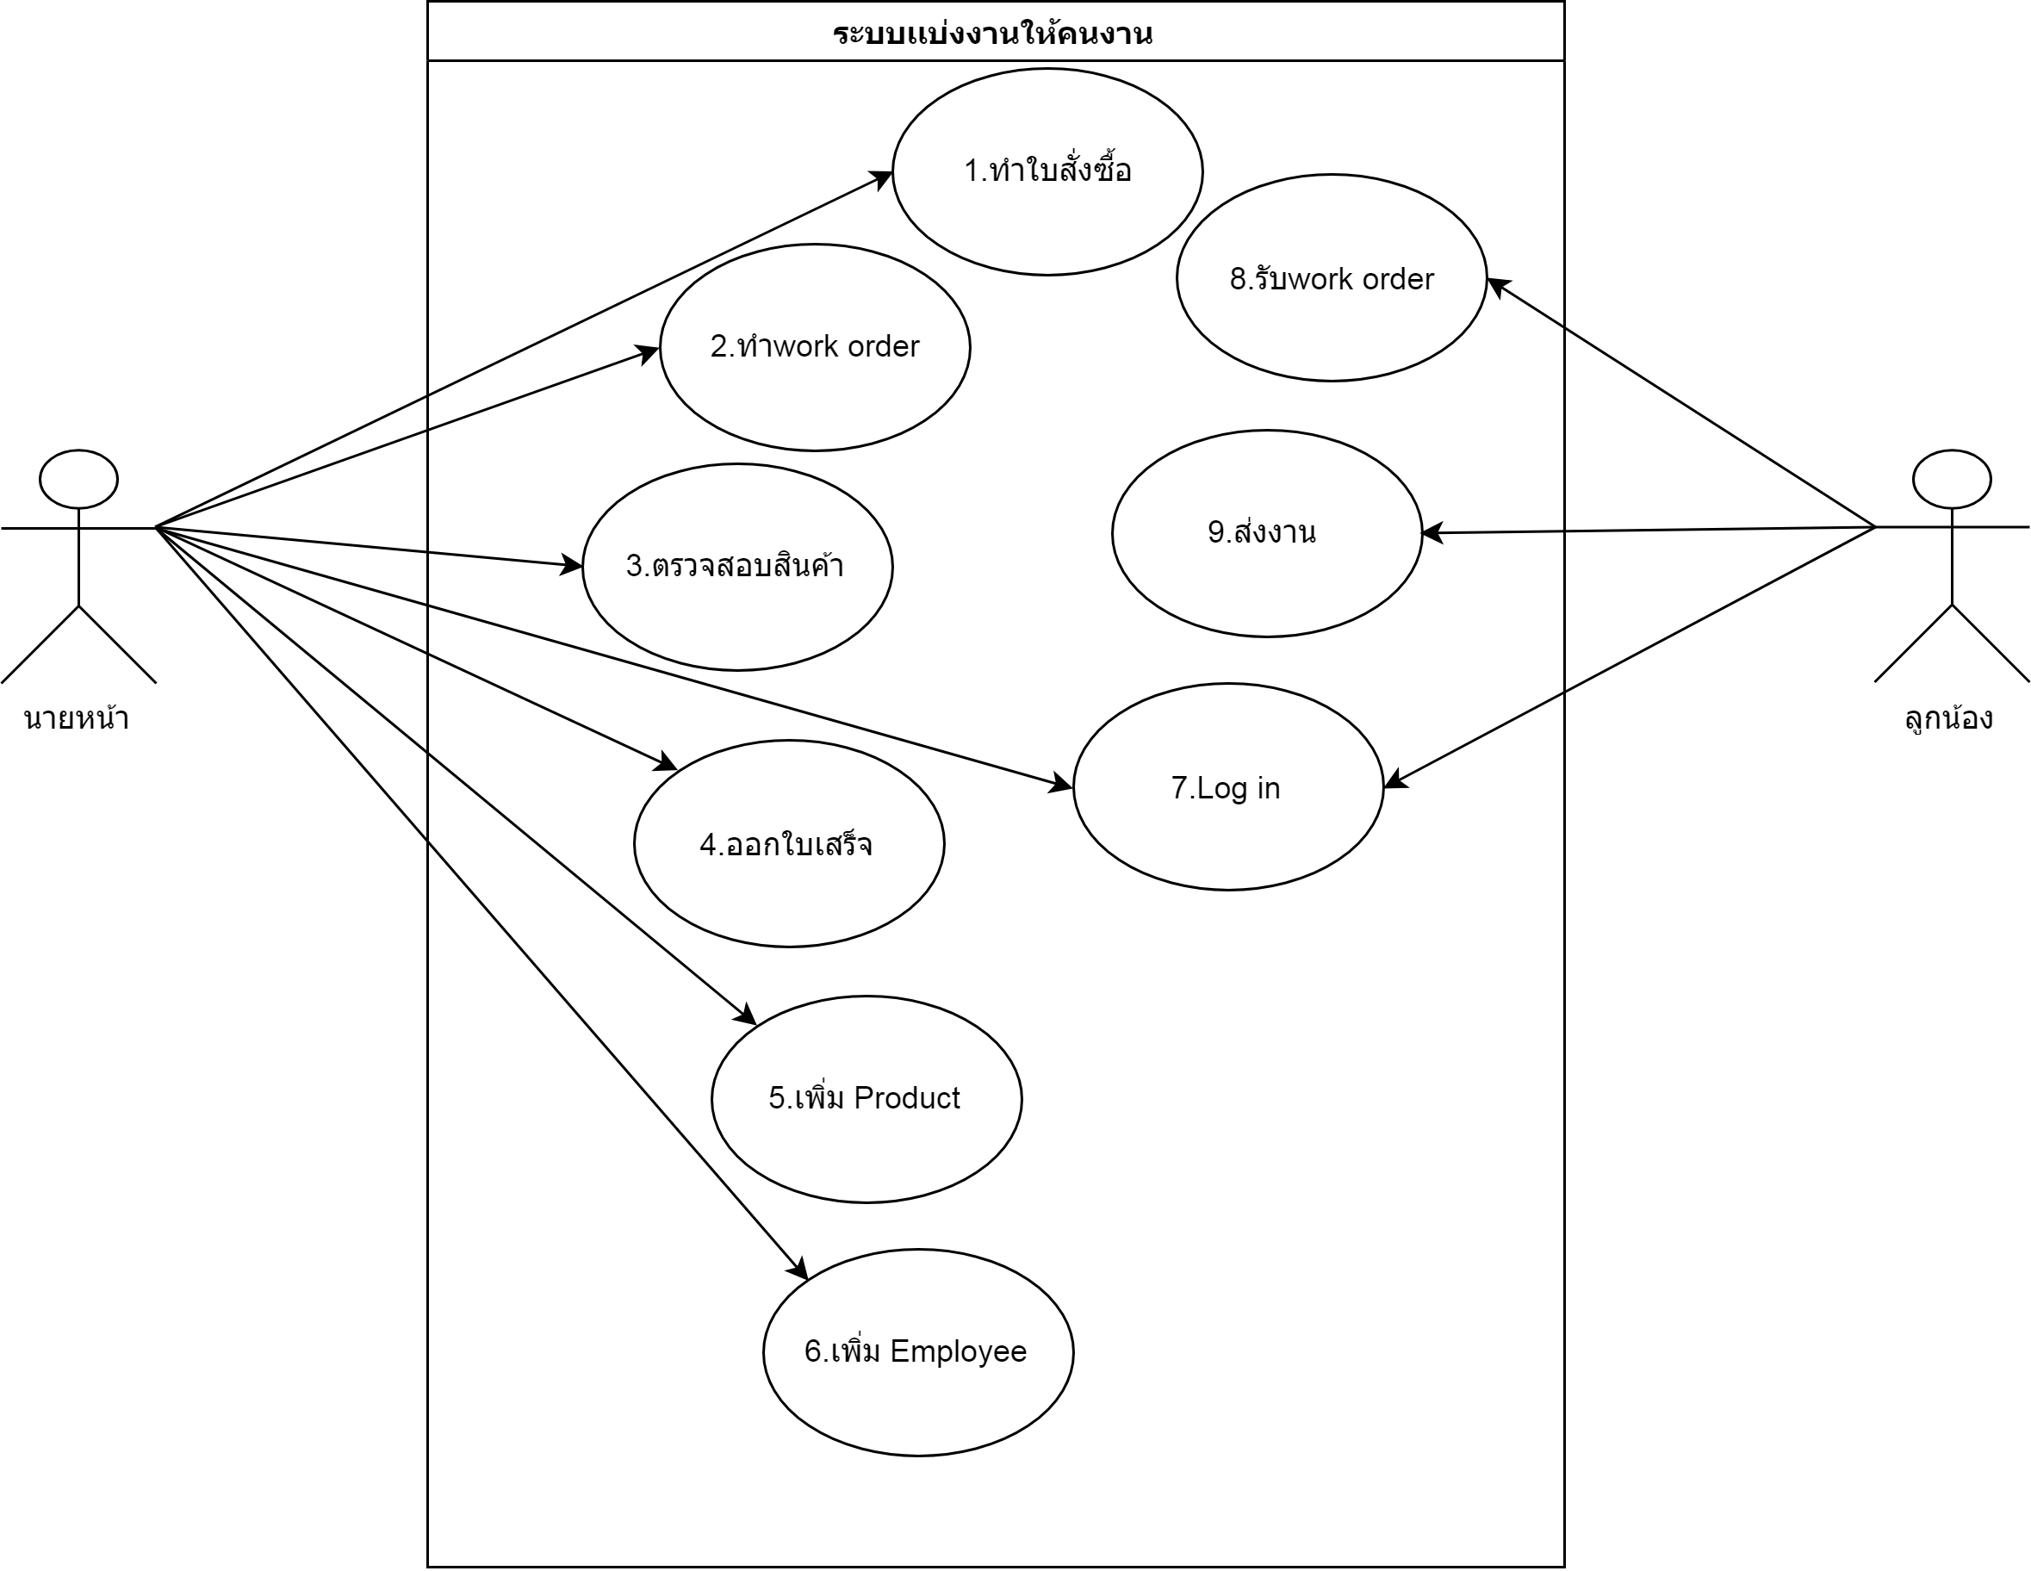
Use Case Diagram

Slide 4
Use Case CRUD
UC | employee | work order | product | buy order | receipt
ทำใบสั่งซื้อ |  |  | R | C
ทำ work order | R | C | R | R U
ตรวจสอบสินค้า | R U | R U | R | R U
ออกใบเสร็จ |  |  | R | R | C
เพิ่ม Product |  |  | R C
เพิ่ม Employee | R C
Log in | R
รับ work order | R U | R U | R | R U
ส่งงาน | R U | R U | R | R

Slide 5
UC 1 ทำใบสั่งซื้อ
Process | Actor | System
 | 1. กดปุ่ม Add 5. เลือก type 7. เลือก product 8. กรอกราคา 9. กรอกจำนวน 10. เลือกวันที่ต้องส่ง 11. กดปุ่ม ok 14. กดปุ่ม ok | 2. แสดงหน้าต่างกรอกข้อมูล 3. SELECT * FROM ‘buyorder’ มาคำนวณ orderID 4. SELECT * FROM ‘product’ มาเเสดงให้เลือก 6. เเสดง product ให้เลือก 12.ส่งข้อมูลไปตรวจสอบ 13.เเสดง pop up ข้อมูล 15. INSERT INTO ‘buyorder’ 16. ปิด pop up

Slide 6
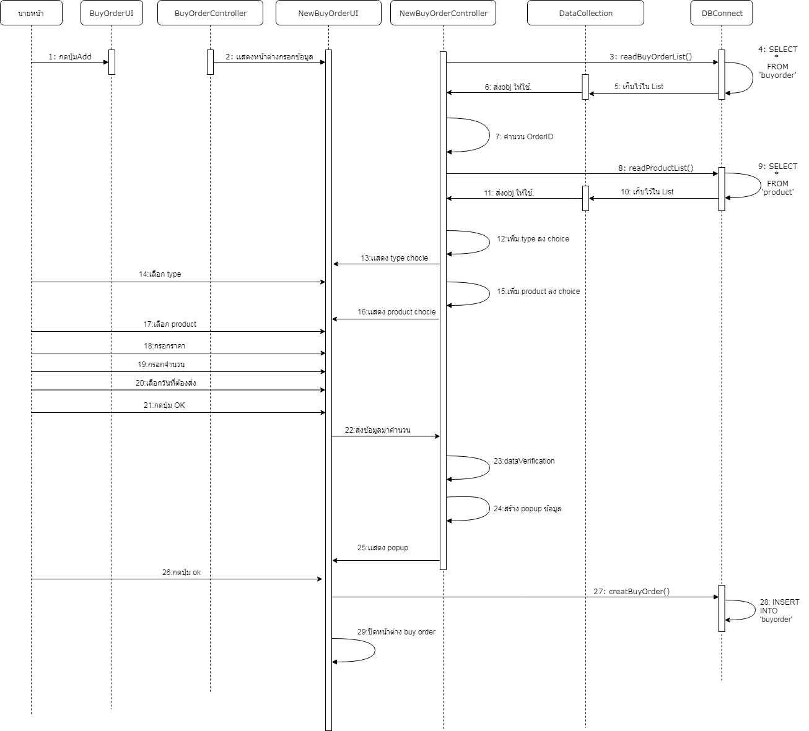
UC 1
ทำใบสั่งซื้อ

Slide 7
UC 2 ทำ
work order
Process | Actor |  | System
 | 1.กดปุ่ม Create 7.เลือก buyorder 12.เลือก employee 13.เลือก due date 14 กดปุ่ม ok 17.กดปุ่ม ok |  | 2.เเสดงหน้าต่างให้กรอกข้อมูลต่างๆ 3. SELECT * FROM ‘workorder’ มาเก็บไว้ 4.คำนวณ workorderID 5..SELECT * FROM ‘buyorder’ มาเก็บไว้ 6..ส่งข้อมูลมาเเสดง 8ส่งข้อมูลไปค้นหา 9.SELECT * FROM ‘product’ มาเก็บไว้เช็คกับ employee 10. SELECT * FROM ‘employee’ เเละ SELECT * FROM ‘skill’ มาเช็คว่ามี skill พอหรือไม่ 11.ส่งข้อมูลมาเเสดง 15.ส่งข้อมูลไปตรวจสอบ 16.เเสดง pop up ข้อมูล 18.INSERT INTO ‘workorder’ 19.UPDATE ‘employee’ 20.ปิด pop up

Slide 8
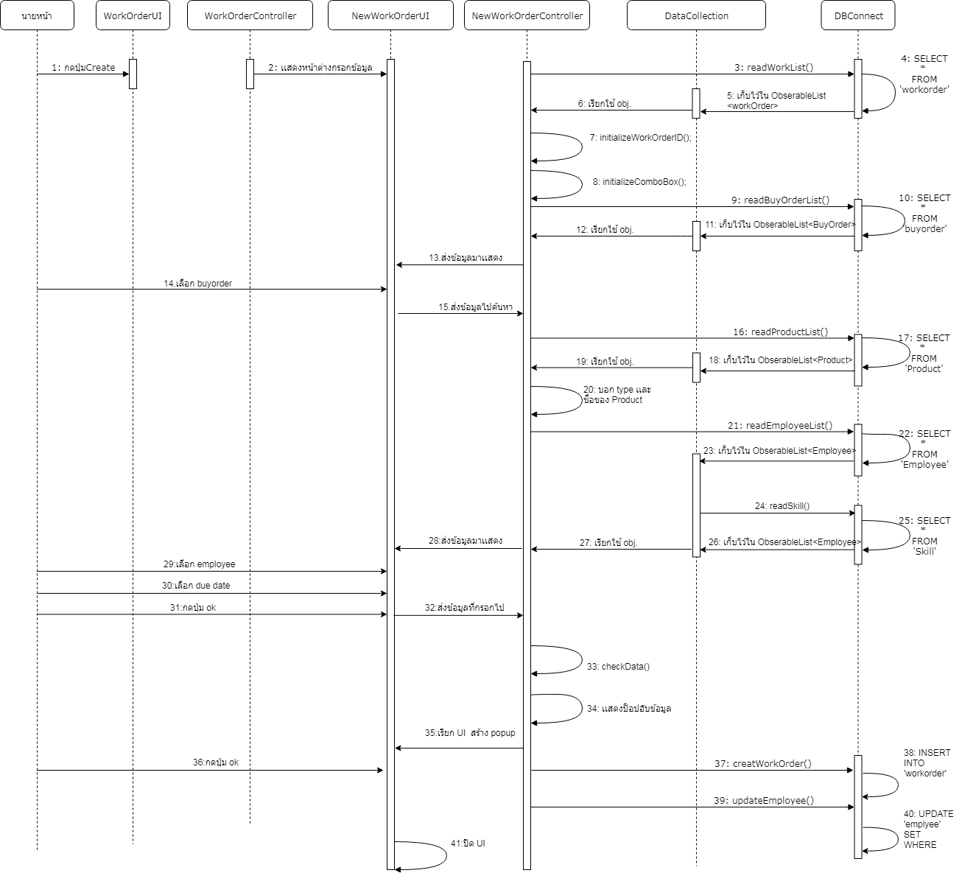
UC 2
ทำ
work order

Slide 9
UC 3 ตรวจสอบสินค้า
Process | Actor | System
 | 1.กดปุ่ม edit ที่ work order 4.เลือกสถานะเป็น pass 5.กดปุ่ม ok | 2.เปิดหน้าต่าง work check 3.getWorkList มาให้ใช้ 6.ส่งข้อมูลไปตรวจสอบ 7. ระบบทำการ UPDATE ‘workorder’ UPDATE ‘employee’ UPDATE ‘buyorder’ 8.ปิดหน้าต่าง work check

Slide 10
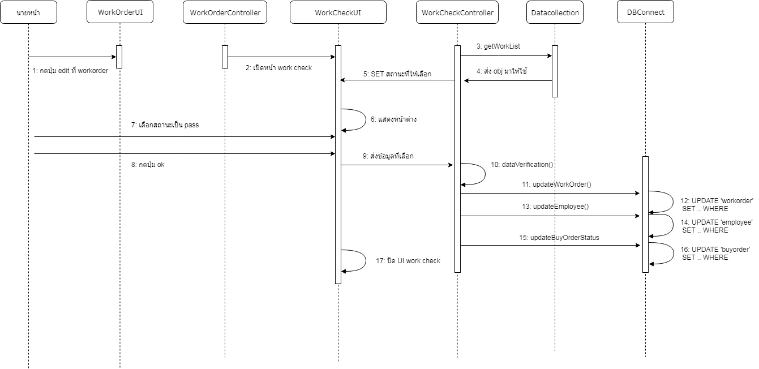
UC 3
ตรวจ
สอบ
สินค้า

Slide 11
UC 4
ออก
ใบเสร็จ
Process | Actor | System
 | 1.กดปุ่ม create 9.เลือกbuy order 10. กดปุ่ม ok | 2. เเสดงหน้าต่างขึ้นมา 3.นำข้อมูล buy orderมาเก็บโดย SELECT * FROM ‘buyorder’ 4.นำข้อมูล receipt มาเก็บโดย SELECT * FROM ‘receipt’ 5.ค้นหา buy order ที่เสร็จสมบูรณ์เเล้ว 6.ค้นหาเเละลบ buy order ที่ทำ receipt เเล้ว 7.คำนวณหมายเลข receiptID 8.ส่งข้อมูลมาเเสดง 11.ส่งข้อมูลไปตรวจสอบ 12.บันทึกข้อมูล INSERT INTO ‘receipt’ 13.สร้าง txt file 14.ปิดหน้าต่างที่ทำเสร็จ

Slide 12
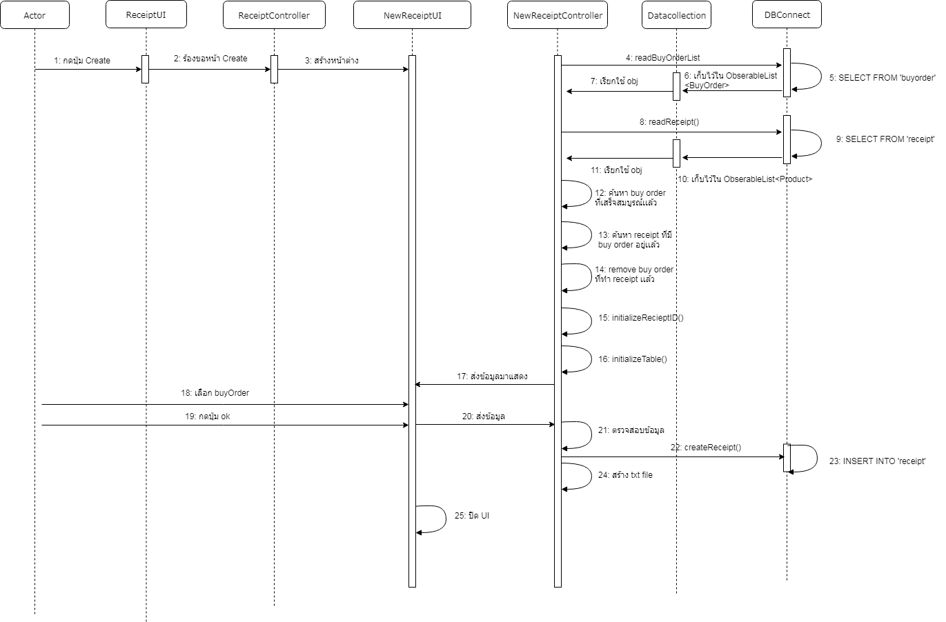
UC 4
ออก
ใบเสร็จ

Slide 13
UC 5 เพิ่ม product
Process | Actor | System
 | 1.กดปุ่ม ADD 4.กรอก name 5.เลือก type 6.เลือก rank 7.กรอก description 8.เลือก picture 9 กดปุ่ม ok 12.กดปุ่ม ok | 2.เปิดหน้าต่างมาให้กรอกข้อมูล 3.ระบบจะทำการSELECT * FROM ‘Product’ เพื่อทำการเก็บข้อมูลไว้อ่าน 10.ระบบส่งข้อมูลไปcheck 11.เเสดง pop up เเสดงรายละเอียดข้อมูล 13.INSERT INTO ‘product’ 14.ปิด pop up

Slide 14
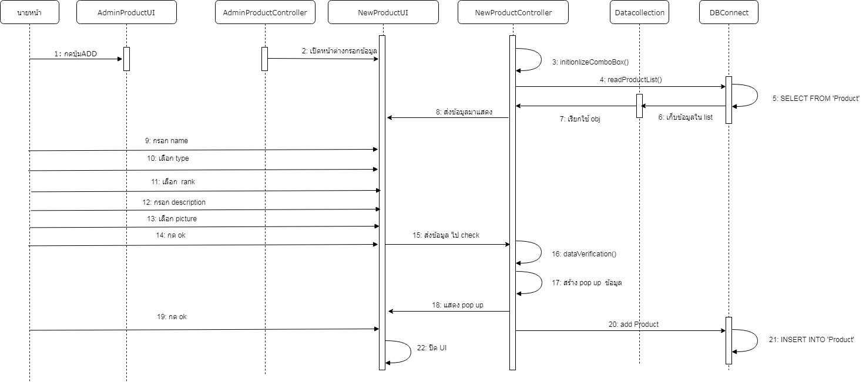
UC 5 เพิ่ม product

Slide 15
UC 6 เพิ่ม employee
Process | Actor | System
 | 1.กดปุ่ม ADD 5.กรอก name 6.กรอก phone number 7.กรอก password 8.ติ๊ก skill 9 กดปุ่ม ok 12.กดปุ่ม ok | 2.เปิดหน้าต่างมาให้กรอกข้อมูล 3.SELECT * FROM ‘employee’ เพื่อทำการเก็บข้อมูลไว้อ่าน 4.คำนวณ employee 10.ระบบส่งข้อมูลไปcheck 11.เเสดง pop up เเสดงรายละเอียดข้อมูล 13.INSERT INTO ‘employee’. 14.ปิด pop up

Slide 16
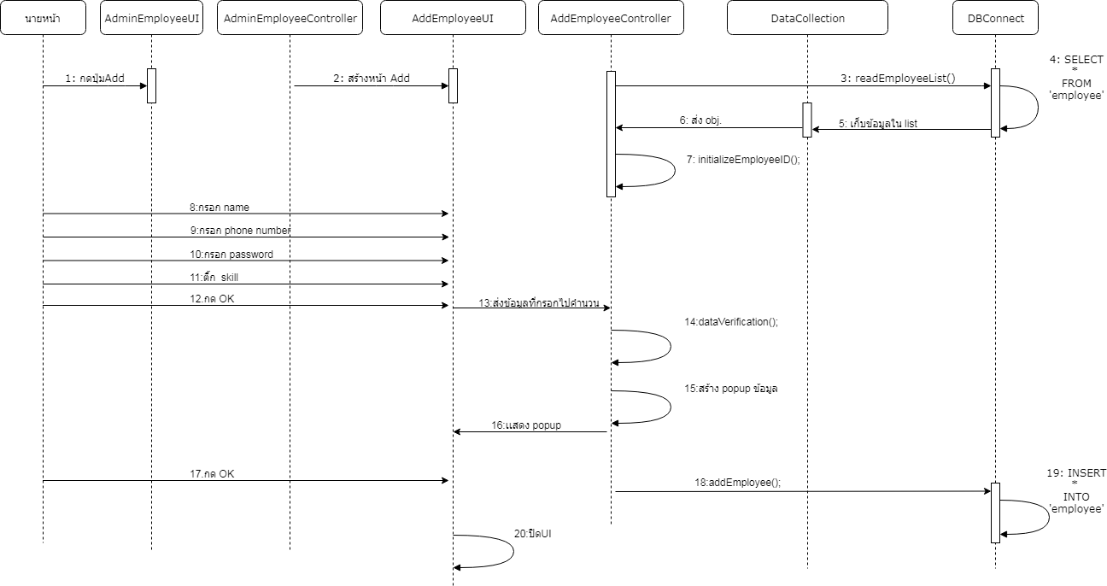
UC 6 เพิ่ม employee

Slide 17
UC 7 Log in
Process | Actor | System
 | 1.กรอก username, password 2.กดปุ่ม Login | 3.ระบบจะทำการSELECT * FROM ‘employee’ เพื่อทำการเก็บข้อมูลไว้อ่าน 4.ตรวจสอบข้อมูล 5.เรียกหน้าผู้ใช้

Slide 18
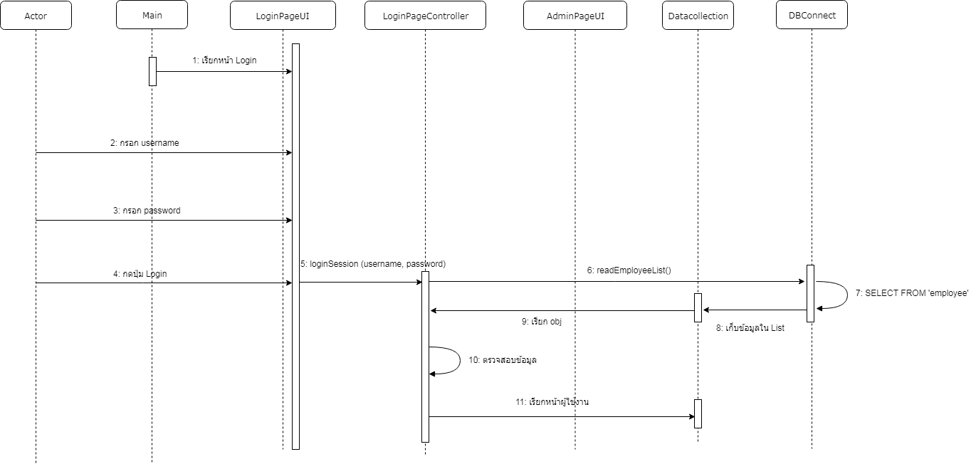
UC 7 Log in

Slide 19
UC 8 รับ work order
Process | Actor | System
 | 2.กดปุ่ม edit 4.เลือก accept 5.กดปุ่ม ok | 1.นำข้อมูลมาเเสดงในตารางจากการ SELECT * FROM ‘workorder’ 3.เเสดง pop up รับงาน 6. UPDATE ‘workorder’ 7.ปิด pop up รับงาน

Slide 20
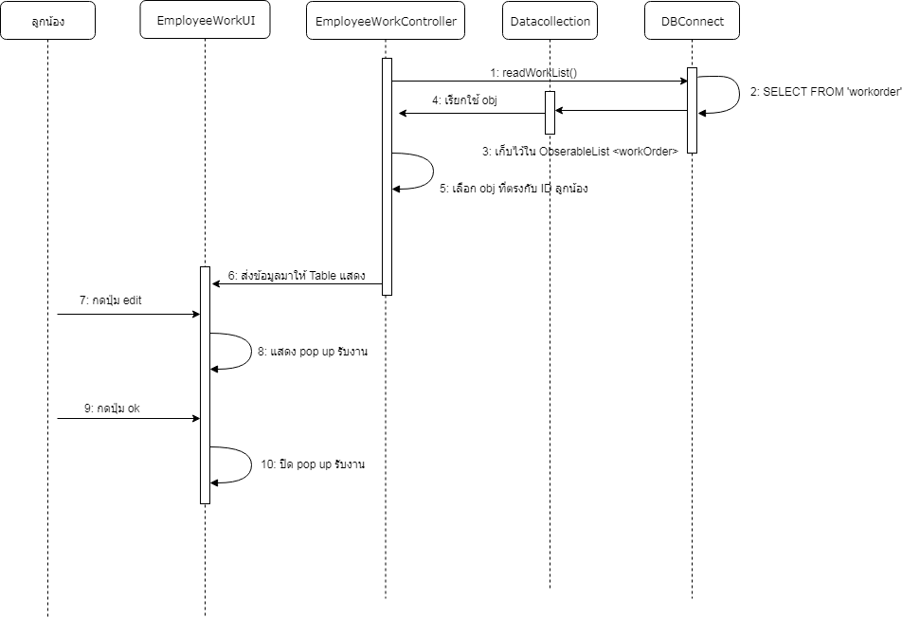
UC 8 รับ work order

Slide 21
UC 9 ส่งงาน
Process | Actor | System
 | 4.กดปุ่ม edit 6.ใส่รูปภาพ 7.เลือกสถานะ 8.กดปุ่ม ok 12.กดปุ่ม ok | 1.SELECT * FROM ‘workorder’มาเก็บไว้ 2. เลือกที่ตรงกับ ID ลูกน้อง 3.ส่งข้อมูลมาเเสดง 5.เเสดงหน้าต่าง update 9.ส่งข้อมูลไปตรวจสอบ 10.UPDATE ‘workorder’ 11.เเสดง pop up ข้อมูล 13.ปิด pop up

Slide 22
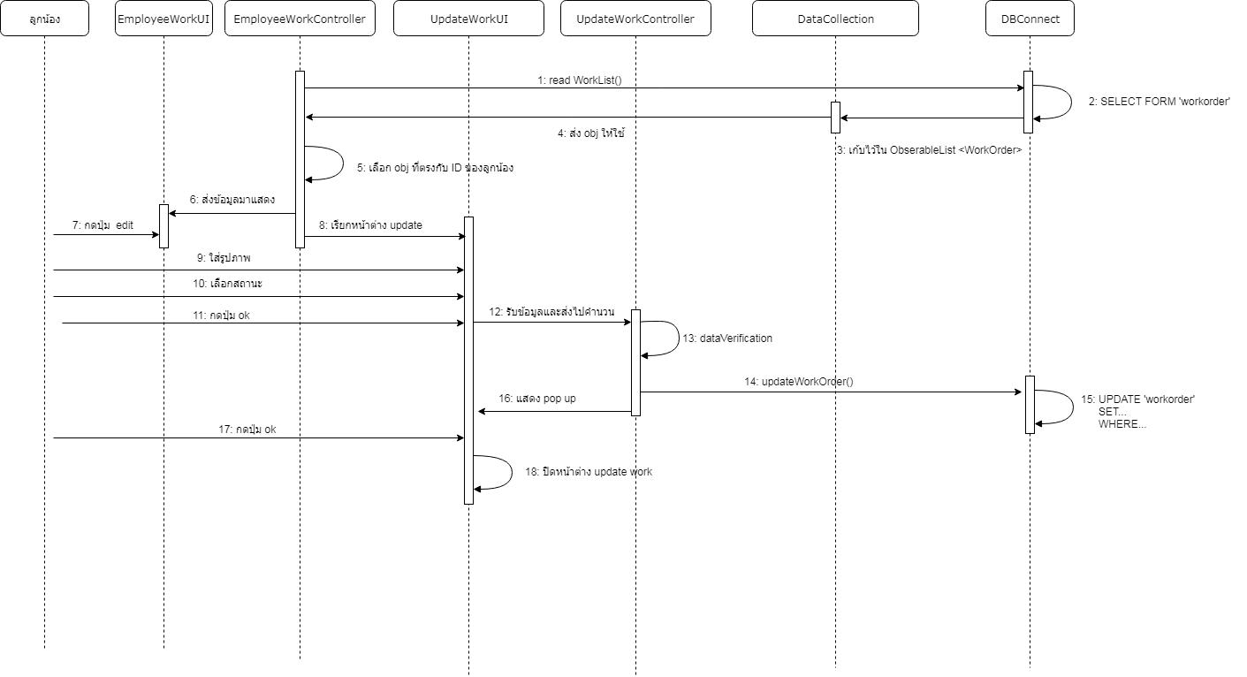
UC 9 ส่งงาน

Slide 23
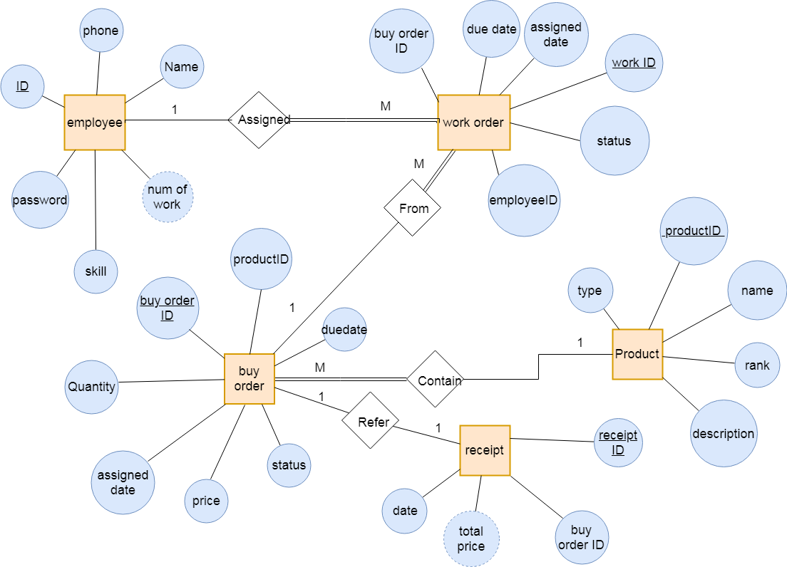
ER-
Diagram

Slide 24
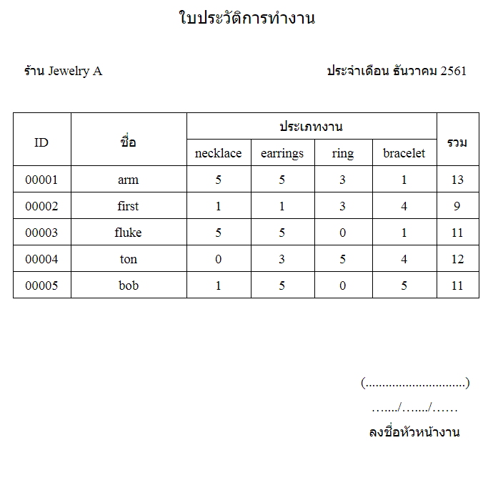
ตัวอย่าง
การออก
ใบรายงาน

Slide 25
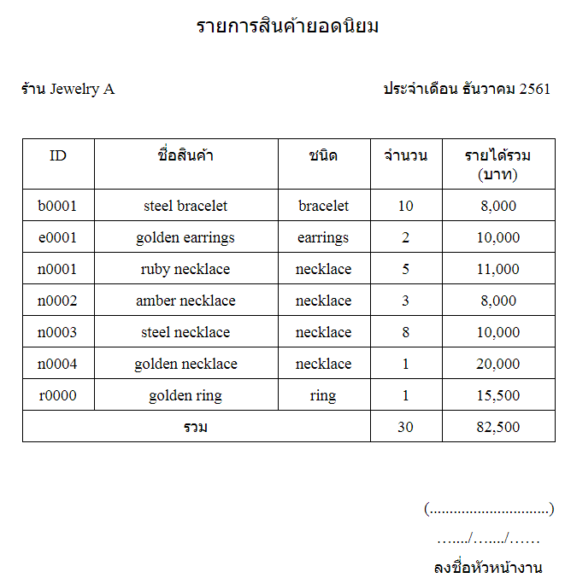
ตัวอย่าง
การออก
ใบรายงาน

